Slide 1
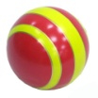
Правописание падежных окончаний имен существительных
тренажер
Notes:
Переход к следующему слайду автоматический.

Slide 2
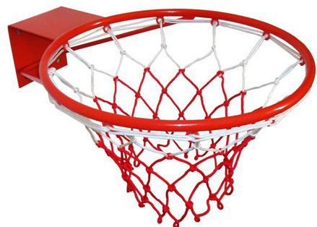
Совунья и Нюша играют в баскетбол. Помоги им забросить мяч в корзину. Для этого щелкни левой кнопкой мыши по букве, которую нужно написать в окончании имени существительного.
Начинаем?
Notes:
Переход к следующему слайду автоматический

Slide 3
служил в арми..
Е
И

Slide 4
подошел к деревн..
Е
И

Slide 5
находился в раздумь..
Е
И

Slide 6
проехали по площад..
Е
И

Slide 7
увидел в галере..
Е
И

Slide 8
умолять о помощ..
Е
И

Slide 9
живут на побережь..
Е
И

Slide 10
о важном открыти..
Е
И

Slide 11
подъехал к крепост..
Е
И

Slide 12
гуляли по алле..
Е
И

Slide 13
отдыхал в лагер..
Е
И

Slide 14
растут на топол..
Е
И

Slide 15
расположен в гаван..
Е
И

Slide 16
учится в лице..
Е
И

Slide 17
в народном предани..
Е
И

Slide 18
бежал по тропинк..
Е
И

Slide 19
на окраине деревн..
Е
И

Slide 20
написал Мари..
Е
И

Slide 21
лечился в госпитал..
Е
И

Slide 22
в морской пучин..
Е
И

Slide 23
в трудном задани..
Е
И

Slide 24
о важном событи..
Е
И

Slide 25
Использованные ресурсы
Фон презентации: http://s009.radikal.ru/i308/1011/4a/6ea60a3e77f4.jpg
Изображение мяча: http://www.graycell.ru/picture/big/myach3.jpg
Изображение баскетбольной корзины : http://masternet.sibinfo.org/Products/artemis/img/bbset.jpg
Музыка: http://www.audiopoisk.com/track/sme6ariki/mp3/na4alo/
http://www.audiopoisk.com/track/sme6ariki/mp3/na-krugloi-planete/
Автор работы
Лузгина Наталья Григорьевна,
учитель русского языка и литературы
МАОУ СОШ № 90
г. Златоуст

